Slide 1
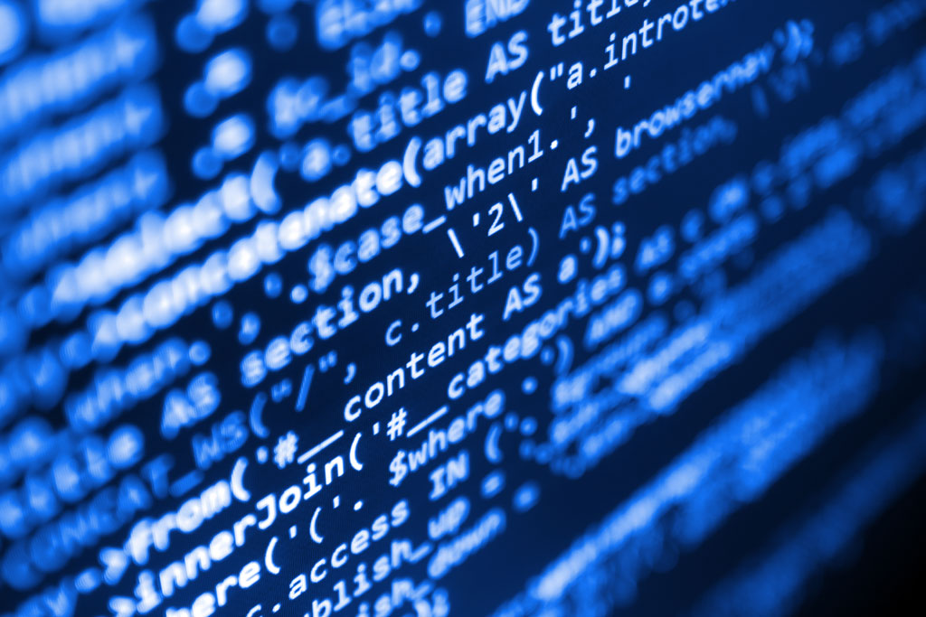
Introdução à lógica de programaçÃo

